Slide 1
Организация наставничества по направлению «педагог-педагог» в ГПОАУ ЯО Рыбинском промышленно-экономическом колледже
О. А. Бажанова,
зам. директора по УПР

Slide 2
Нормативная база организации наставничества в ГПОАУ ЯО Рыбинском промышленно-экономическом колледже Положение о наставничестве ГПОАУ ЯО Рыбинского промышленно-экономического колледжа (утверждено директором 03.09.2019 г.): - цели и задачи наставничества, -особенности выбора и назначения наставников, -права и обязанности наставников и подопечных, -факторы и критерии эффективности системы наставничества, -формы и модели наставничества, -документы, регламентирующие наставничество.

Slide 3
Модель наставничества «Педагог – педагог» в ГПОАУ ЯО Рыбинском промышленно-экономическом колледже
Целевая группа: все категории сотрудников, в том числе молодые специалисты, вновь принятые или переведенные на новые должности, осваивающие новые технологии и производственные процессы, используемые в преподавании образовательных программ.
Результаты и социальные эффекты:
развитие профессионально-значимых качеств личности подопечного;
ускорение процесса профессионального становления подопечных, развитие их способности самостоятельно, качественно и ответственно выполнять возложенные функциональные обязанности;
сокращение сроков адаптации к условиям осуществления профессиональной деятельности, к корпоративной культуре, традициям, стандартам и правилам внутреннего трудового распорядка;
обеспечение взаимосвязи и преемственности профессиональной деятельности разных поколений сотрудников.

Slide 4
Этапы наставничества
Этапы наставничества | Содержание
1 этап - адаптационный | Мотивация на результат профессионального роста, выявление позиций и содержания процесса наставничества, составление плана наставничества, формирование позитивного эмоциональный настроя на взаимодействие.
2 этап – основной (проектный) | Развитие профессиональных умений, накопление опыта, поиск лучших педагогических практик и методик, формирование своего стиля работы
3 этап - оценочный | Наличие собственных разработок, применение педагогических технологий в работе, оценка своих достижений.

Slide 5
Приём педагогических работников в ГПОАУ ЯО Рыбинский промышленно-экономический колледж
Категория работников | Кол-во принятых за последние 5 лет
Молодые специалисты: | 5
-из них после окончания ВУЗов, СУЗов | 1
-из них выпускники РПЭК | 4
Новые сотрудники: | 4
- из них с производства | 1
- из них из других образовательных учреждений | 3

Slide 6
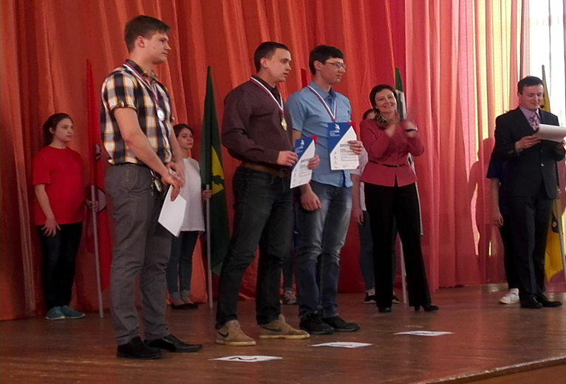
Примеры реализации эффективной модели наставничества
Наставник: мастер п/о высшей категории Виноградов А. А.
Подопечный: мастер п/о Барков А. Е., выпускник РПЭК 2015 года по профессии Электромонтёр по ремонту и обслуживанию электрооборудования, призёр Региональных чемпионатов «Молодые профессионалы» WSR .
В настоящее время студент заочного отделения ЯГПУ им. К. Д. Ушинского
Совместные проекты: «Профессиональная проба», «Билет в будущее», подготовка участников Региональных и Национальных чемпионатов WSR по компетенции «Электромонтаж», модернизация материально-технической базы электромонтажной мастерской

Slide 7
Наставник: преподаватель первой категории Белоусова Е. В.
Подопечный: мастер п/о Кравцова А. А., выпускник РПЭК 2016 года по специальности Технология продукции общественного питания, победитель I Регионального чемпионата «Молодые профессионалы» WSR по компетенции «Поварское дело».
В настоящее время студентка МУБиНТ
Совместные проекты: «Профессиональная проба», «Билет в будущее», подготовка участников Региональных и Национальных чемпионатов WSR по компетенции «Поварское дело», проведение мастер-классов на муниципальных и региональных мероприятиях.

Slide 8
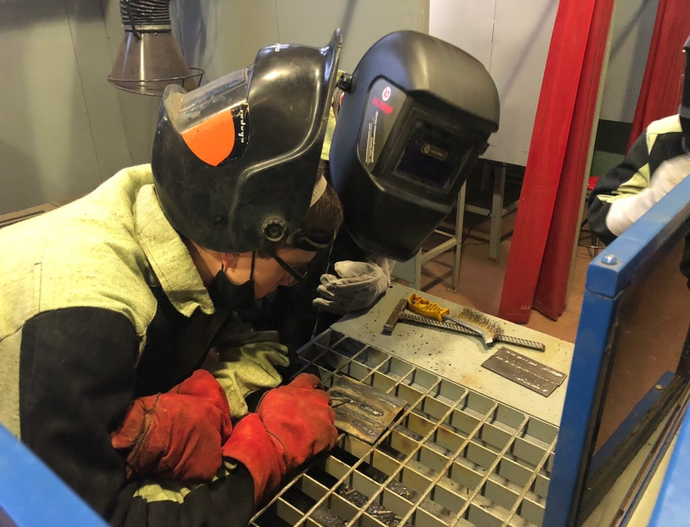
Наставник: мастер п/о Крошкин А. А.
Подопечный: мастер п/о Маянов В. Е., выпускник РПЭК 2019 года по профессии Сварщик (ручной и частично механизированной сварки (наплавки), победитель внутриколледжного конкурса профессионального мастерства по профессии «Сварщик»
Совместные проекты: «Профессиональная проба», «Билет в будущее».

Slide 9
Эффекты наставничества
- Повышение профессионального уровня и навыков сотрудников, вовлечённых в систему наставничества, включая самого наставника.
- Понижение показателя текучести кадров за счёт усиления профессиональной мотивации работников и предоставление дополнительных возможностей для повышения профессионального статуса
- Снижение риска профессионального выгорания наиболее опытных педагогов – носителей знаний и навыков.
Ошибки и риски наставничества
недооценка степени дискомфорта подопечного, отсутствие обратной связи между наставником и подопечным.
Навязывание подопечному своего мнения, принуждение к простому копированию своих действий, без объяснения причин, почему нужно делать так, а не иначе.
Перегрузка подопечного одновременно замечаниями и рекомендациями по широкому кругу вопросов
Отсутствие заинтересованности в результатах наставничества

